Slide 1
认识PHP、开发环境安装配置

Slide 2
PHP是什么？
  PHP手册：http://php.net/manual/en/index.php
  PHP理解要点：脚本语言、适用于WEB开发、可嵌入HTML代码中

Slide 3
PHP能做什么？
WEB网站开发，但PHP的用途远不止于此 。

Slide 4
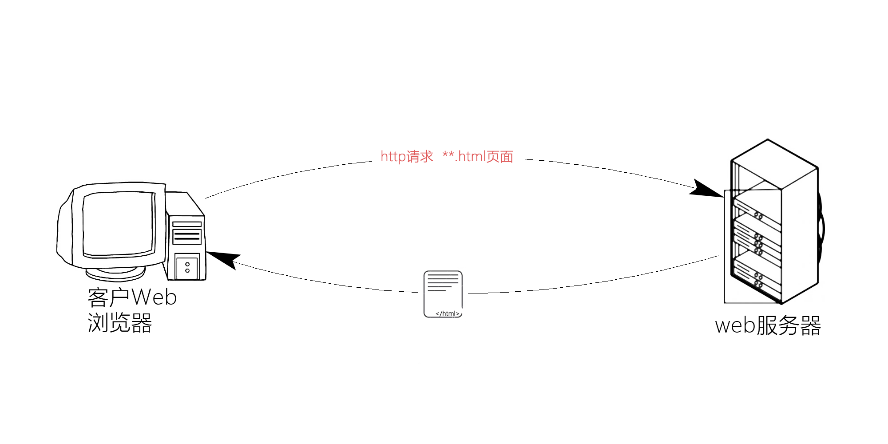
Html网页的工作原理

Slide 5
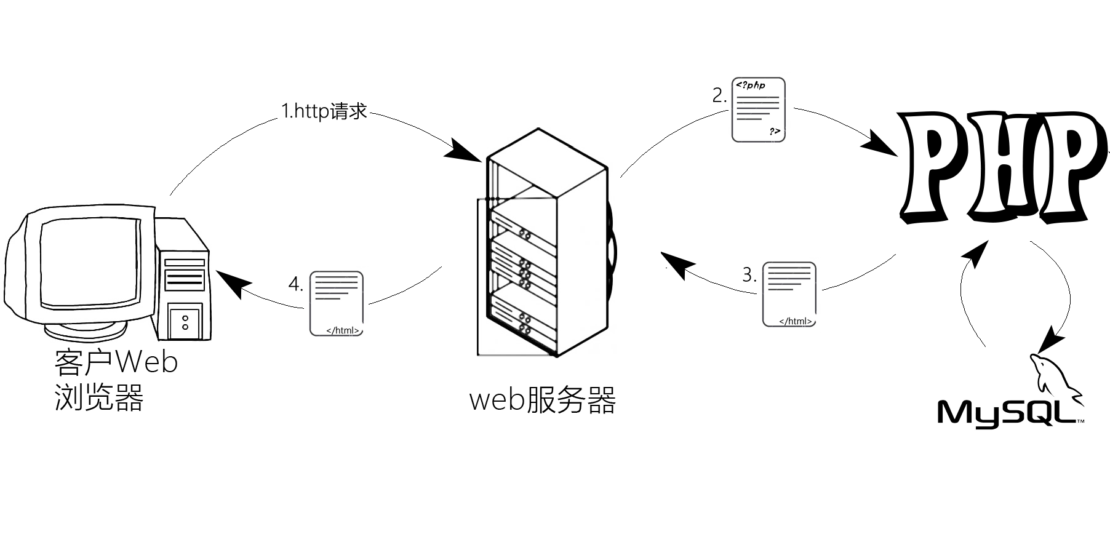
引入PHP后的网页的工作原理

Slide 6
开发环境安装配置
  WEB服务器：Apache/Nginx等等
  数据库：MySQL
  PHP：PHP5.6

Slide 7
开发环境安装配置
  集成环境（选择安装PHP版本为5.6）
    Windows下：WAMP或者XAMPP
    Mac下：XAMPP
安装过程详情见参考文档

Slide 8
其他开发软件
  PHP编辑器推荐：PhpStorm
  MySQL数据库管理工具推荐
    Windows下：MySQL-Front
    Mac下：Sequel Pro
    浏览器页面级别的：PhpMyAdmin

Slide 9
课后作业
  安装好PHP开发环境
  安装好PHP编辑器

Slide 10
结束语
如果对课程内容有疑问，欢迎到妙味社区（http://2017.miaov.com/bbs）
文明发帖。
帖子内容开头如下：
［PHP视频－求助］ 或者
［PHP视频］……
一定记得帖子内容前标记PHP，为了方便快速搜索。
谢谢收看☺

